Slide 1
Лекция 6 Введение в React
Разработка интернет приложений

Slide 2
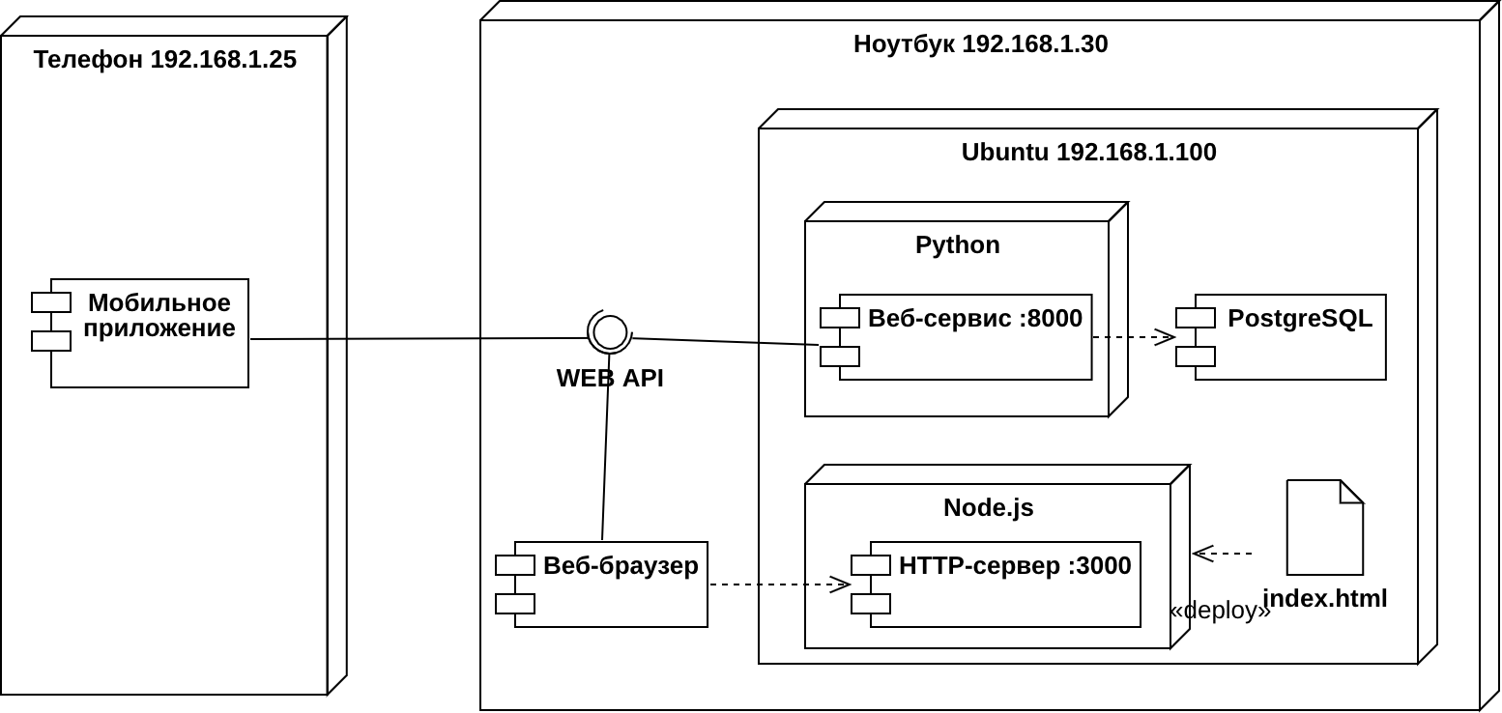
Трехзвенная архитектура. AJAX
На диаграмме развертывания мы указали наши бэкенд и фронтенд
Указали IP и номера портов, которые используются этими приложениями

Slide 3
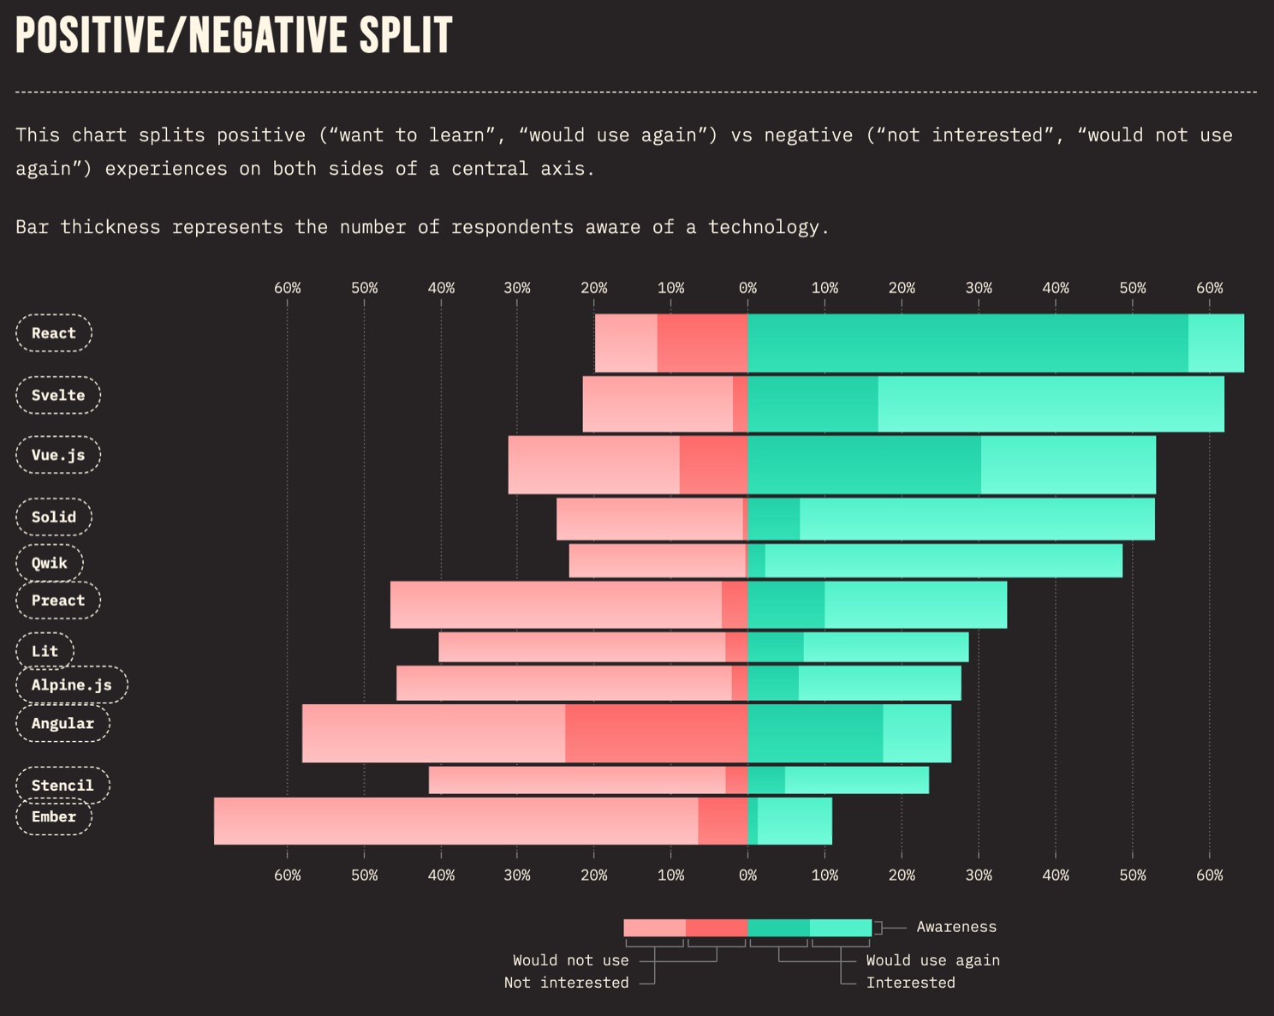
Web-фреймворки. Фронтенд
Есть большое множество фреймворков для разработки фронтенд приложений на JS/TS
Самым распространенным в России и в мире является React
Поддерживается компанией Meta (Facebook)

Slide 4
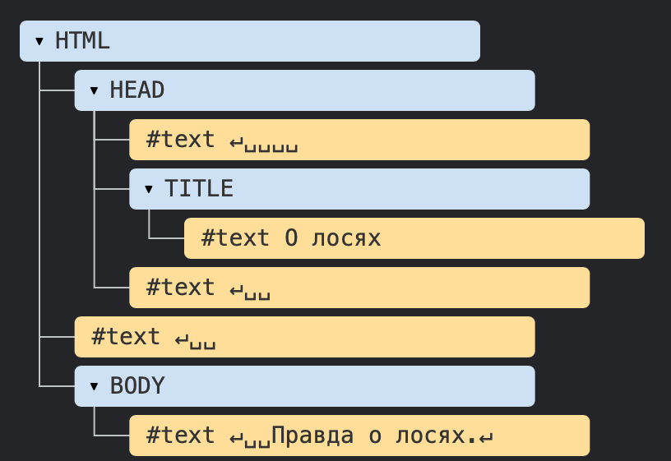
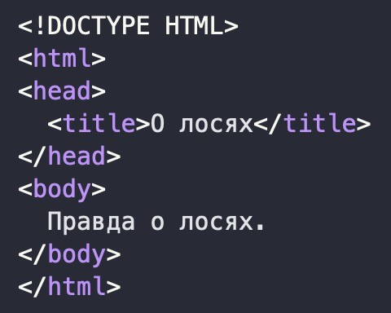
DOM
Основой HTML-документа являются теги.
В соответствии с объектной моделью документа («Document Object Model», коротко
DOM), каждый HTML-тег является объектом. Вложенные теги являются «детьми»
родительского элемента. Текст, который находится внутри тега, также является объектом.
Все эти объекты доступны при помощи JS
Можем использовать их для изменения страницы
.

Slide 5
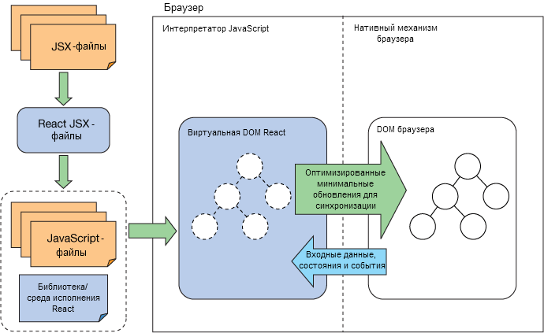
React
Библиотека для работы с виртуальным DOM
Документация
https://reactjs.org/docs/getting-started.html

Slide 6
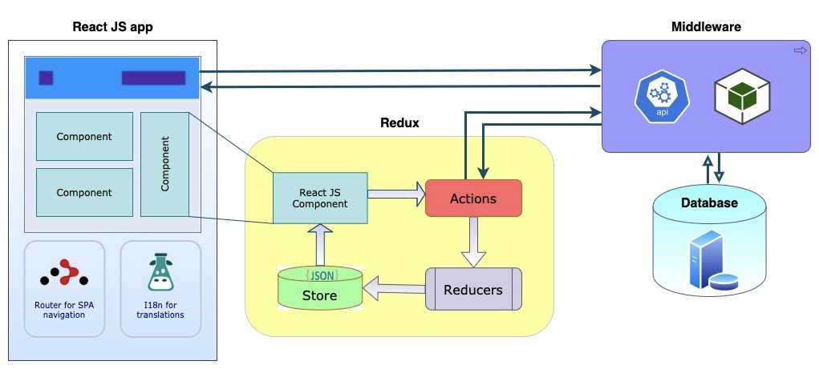
React
Но окружение React не ограничивается только виртуальным DOM
Это запросы к API, библиотеки компонентов, хранение данных и тд

Slide 7
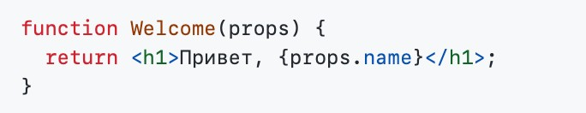
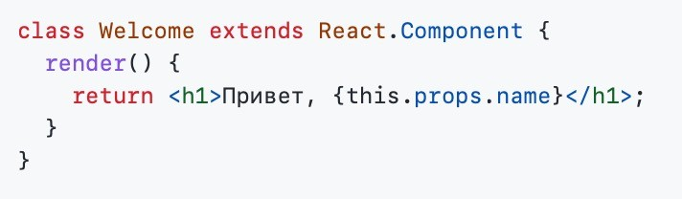
Компоненты
React-компоненты — это повторно используемые части кода, которые возвращают React-элементы для отображения
на странице.
Функциональные и классовые компоненты

Slide 8
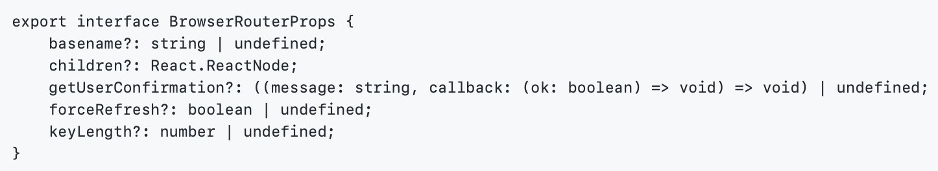
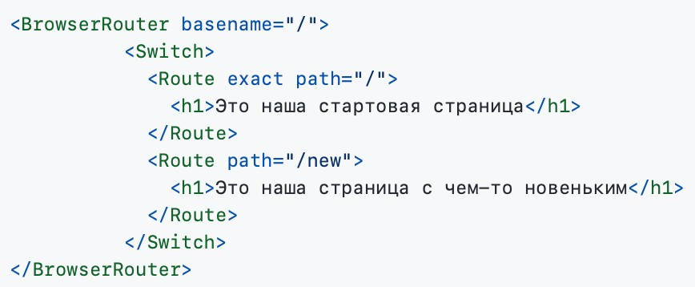
Props
props (пропсы) — это входные данные React-компонентов, передаваемые от родительского компонента дочернему компоненту.
В любом компоненте доступны props.children. Это контент между открывающим и закрывающим тегом компонента.
Для классовых компонентов используйте this.props.children

Slide 9
Состояние
Компонент нуждается в state, когда данные в нём со временем изменяются.
Например, компоненту Checkbox может понадобиться состояние isChecked.
Разница между пропсами и состоянием заключается в основном в том, что состояние нужно для управления компонентом, а пропсы для получения информации.

Slide 10
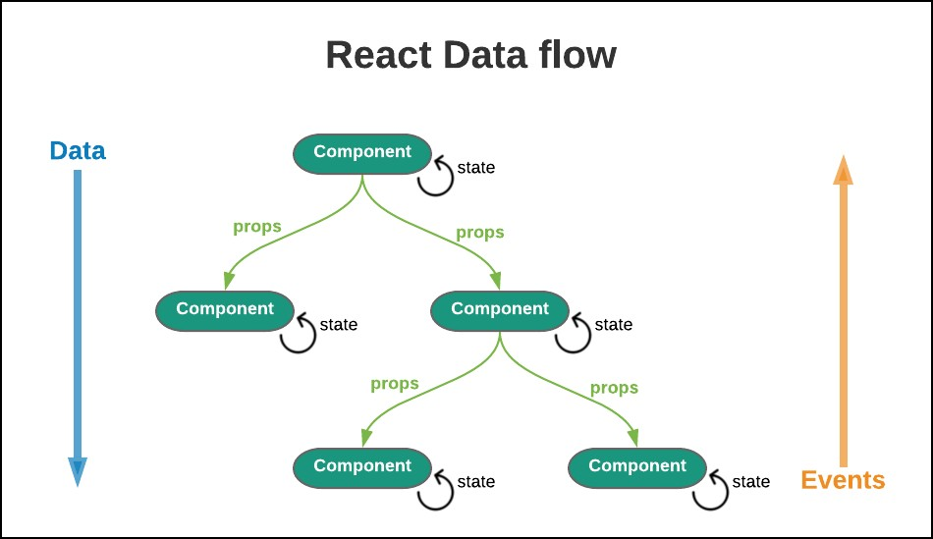
Поток данных и сообщений

Slide 11
Жизненный цикл приложения
1: Монтирование
компонент запускает getDerivedStateFromProps(), потом запускается render(), возвращающий JSX. React «монтируется» в DOM
2: Обновление
Данный этап запускается во время каждого изменения состояния либо свойств
3: Размонтирование
React выполняет запуск componentWillUnmount() непосредственно перед удалением из DOM

Slide 12
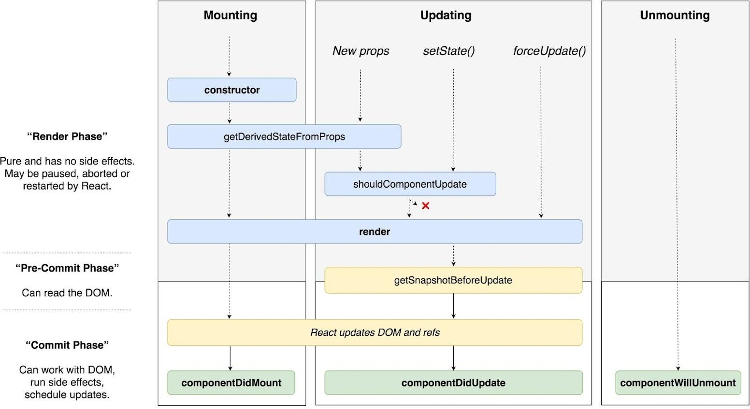
Методы жизненного цикла компонента

Slide 13
Функциональные компоненты
Описание компонентов с помощью чистых функций создает меньше кода, а значит его легче поддерживать.
Чистые функции намного проще тестировать. Вы просто передаете props на вход и ожидаете какую то разметку.
В будущем чистые функции будут выигрывать по скорости работы в сравнении с классами из-за отсутствия методов жизненного цикла

Slide 14
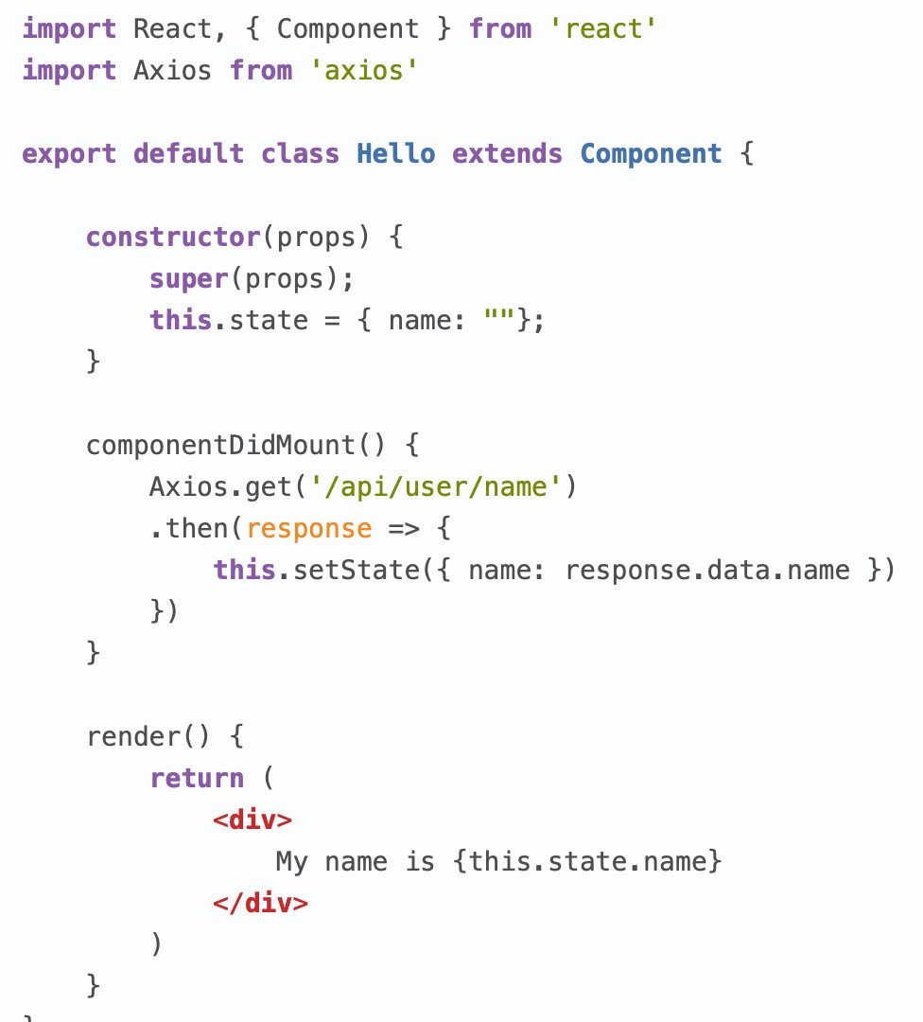
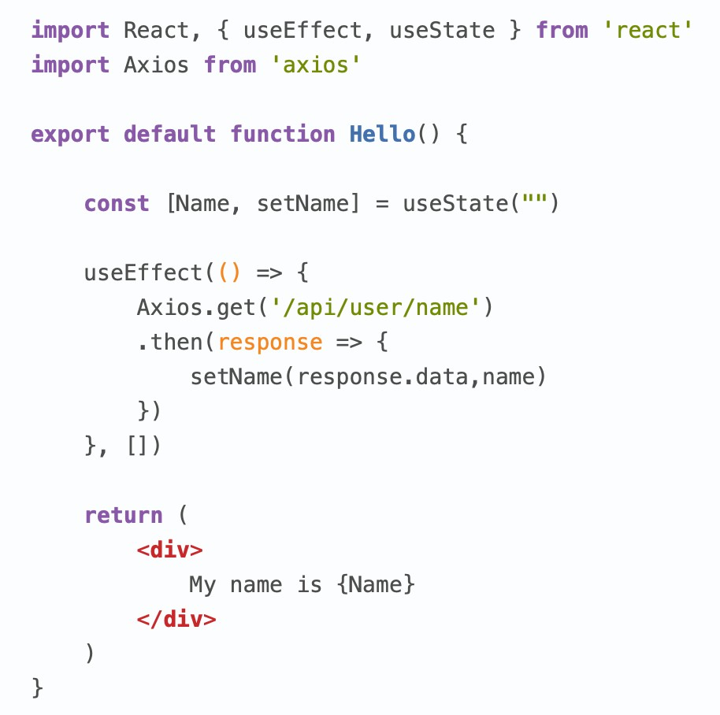
Хуки

Slide 15

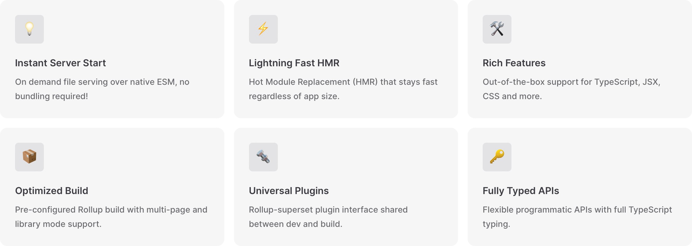
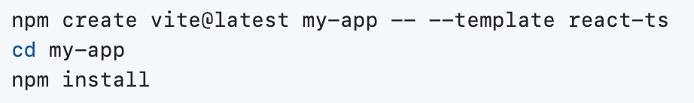

Vite
Окружение для разработки и сборщик
Мы используем Vite вместо CRA
Поддерживает React и Vue.js
Поддерживает ряд возможностей

Slide 16
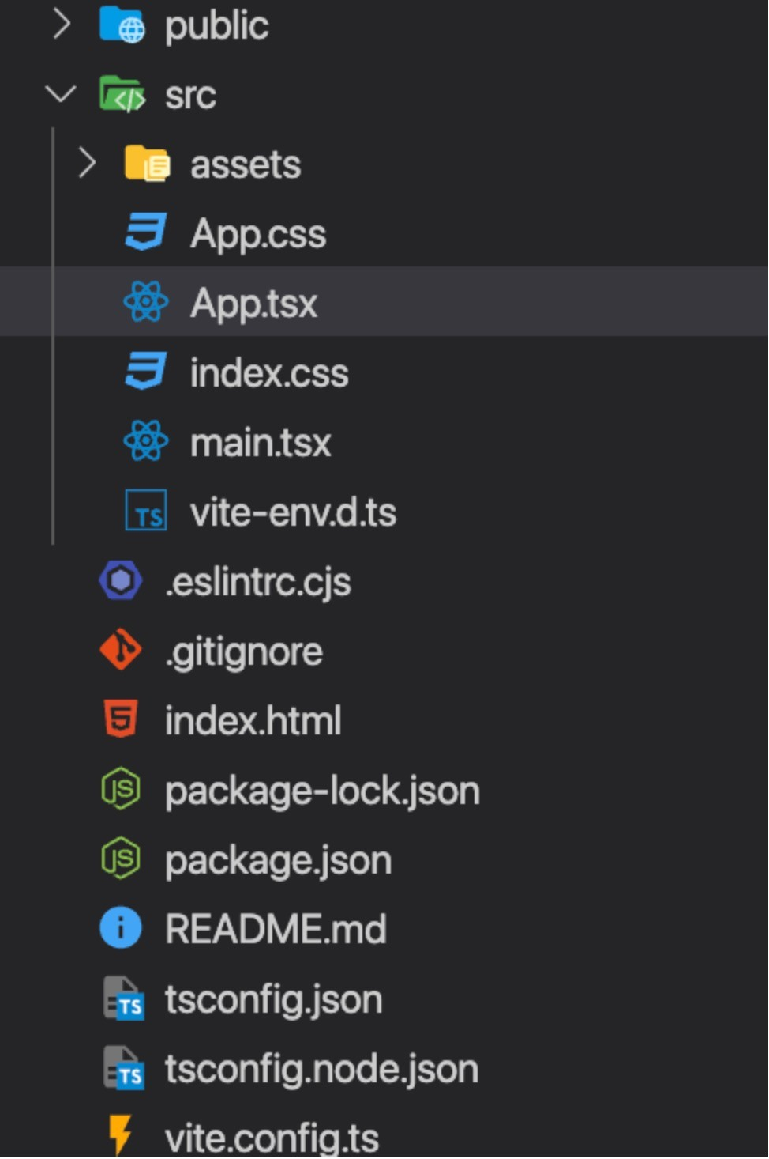
Структура проекта Vite
В папке проекта у нас будут следующие файлы:
package.json - основной файл с информацией о проекте
package-lock.json - лок файл со списком зависимостей
vite.config.ts - конфигурационный файл сборщика Vite
tsconfig.json - конфигурационный файл TypeScript
tsconfig.node.json - конфигурационный файл TypeScript
при запуске на Node
.eslintrc.cjs - конфигурационный файл Eslint
index.html - основной файл нашего приложения. Он будет
первым загружаться, когда пользователь заходит на страницу
src/main.tsx - основной TS файл нашего приложения. Тут
мы запускаем отрисовку приложения
src/App.tsx - верстка приложения. Логотип Vite и React

Slide 17
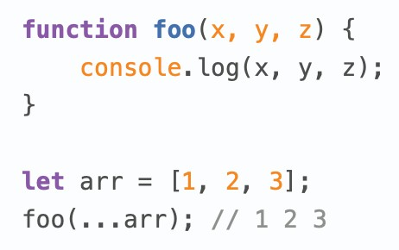
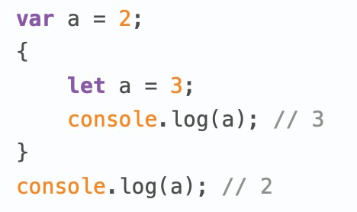
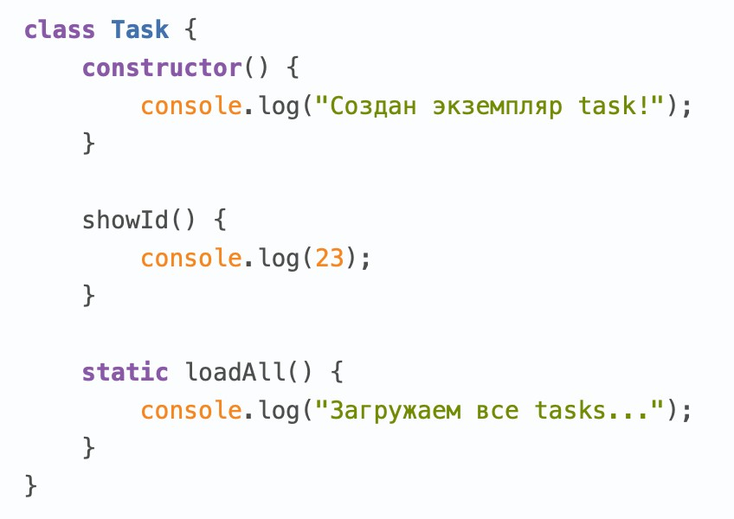
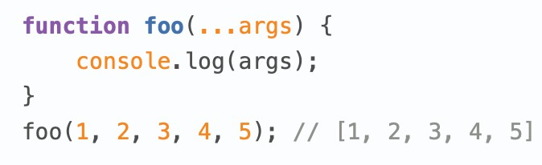
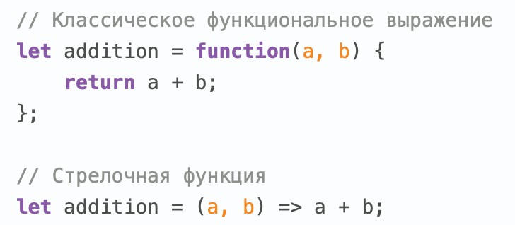
ES6
ECMAScript 2015

Slide 18
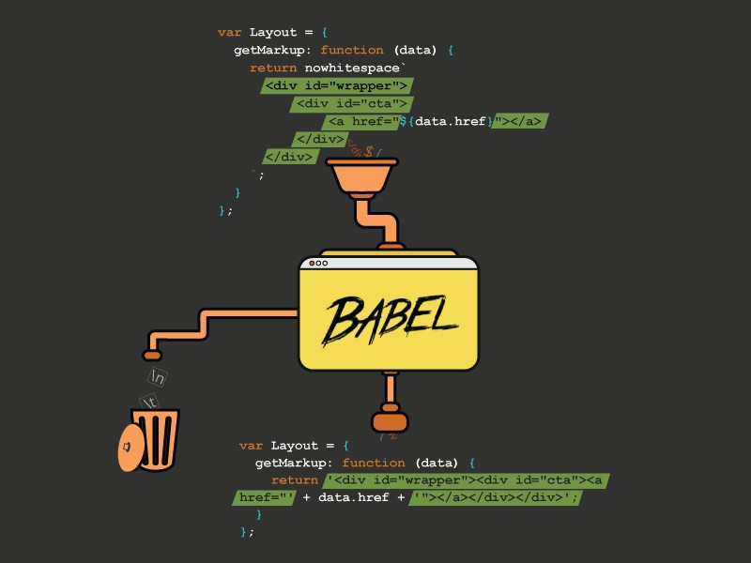
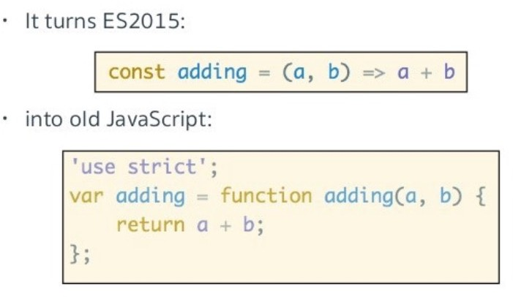
Babel
Компилятор JS

Slide 19
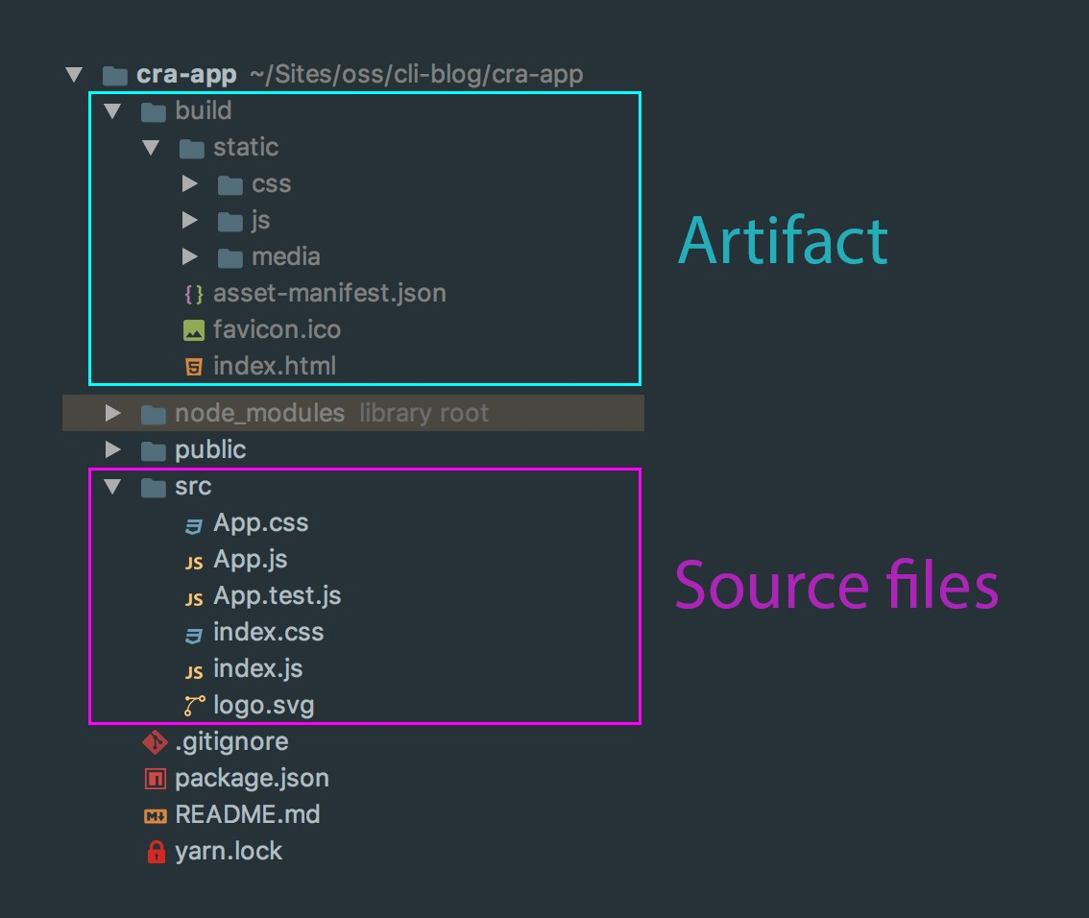
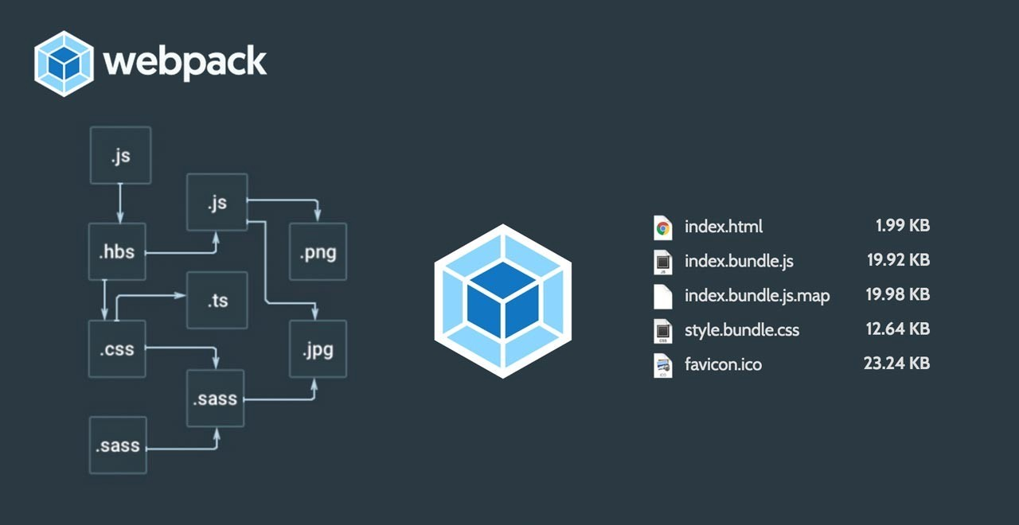
WebPack в CRA
Create React App – альтернатива Vite
Сборщик модулей JS
webpack принимает модули с
зависимостями и генерирует
статические ресурсы, представляющие эти модули

Slide 20
JSX
JSX — расширение синтаксиса JavaScript. TSX – то же, но для TS
Этот синтаксис выглядит как язык шаблонов, но наделён всеми языковыми возможностями JavaScript. Родился из XHP для PHP
В результате компиляции JSX возникают простые объекты — «React- элементы».
React DOM использует стиль именования camelCase для свойств вместо обычных имён HTML-атрибутов.
Например, в JSX атрибут tabindex станет tabIndex.
В то время как атрибут class записывается как className, поскольку слово class уже зарезервировано в JavaScript

Slide 21

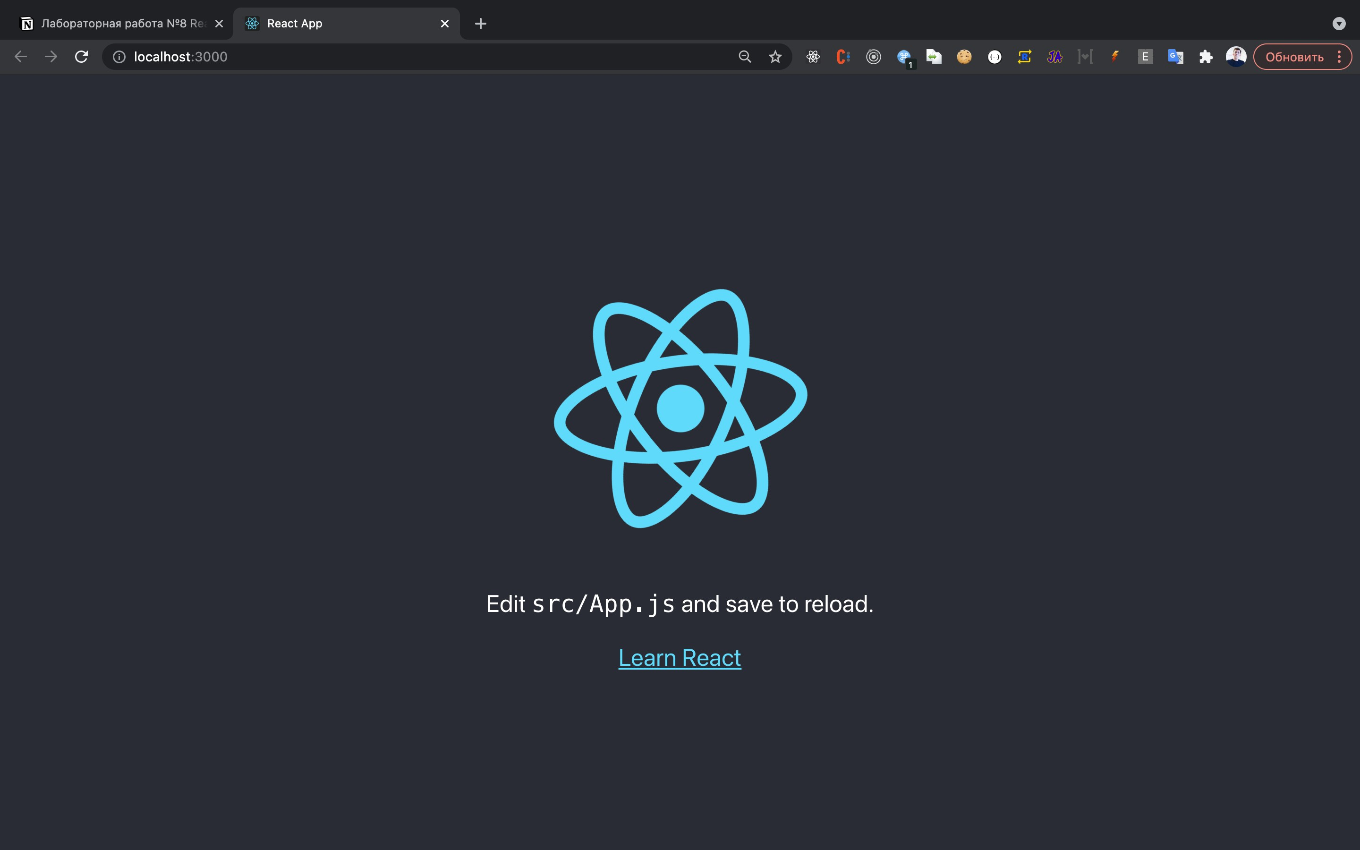
Create React App vs Vite + React

Slide 22
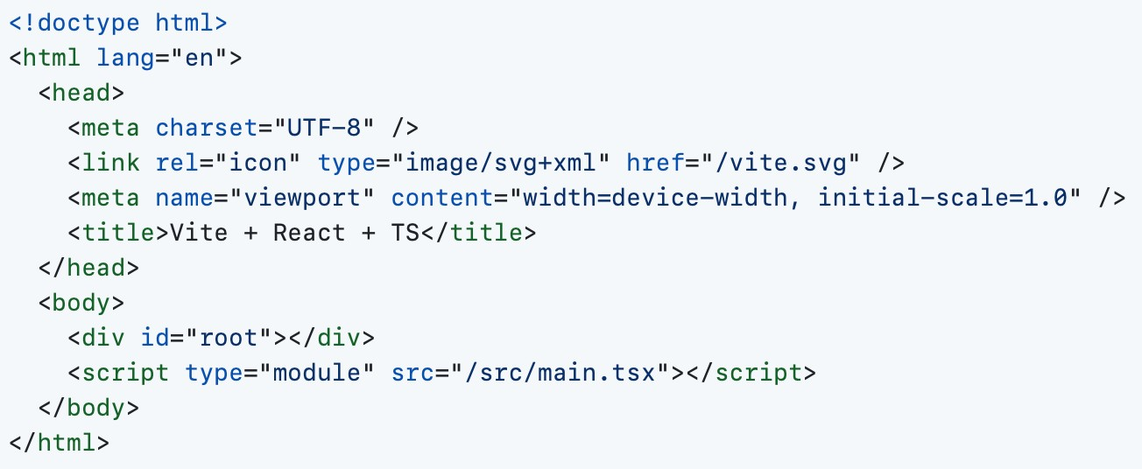
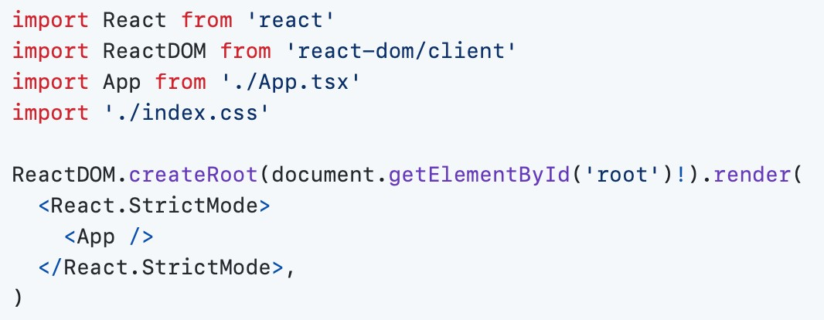
Основные файлы
index.html
main.js

Slide 23
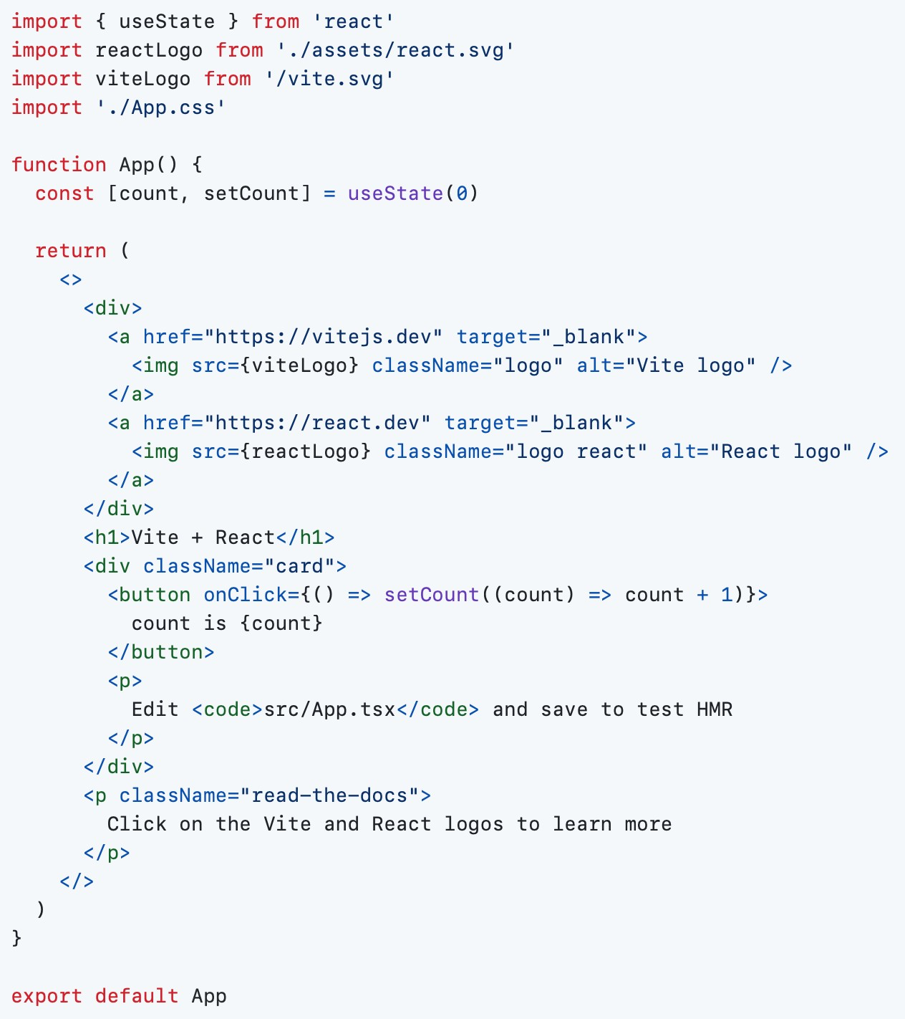
App.tsx
Первый и главный компонент нашего приложения
В шаблоне уже есть кнопка, хук состояния

Slide 24
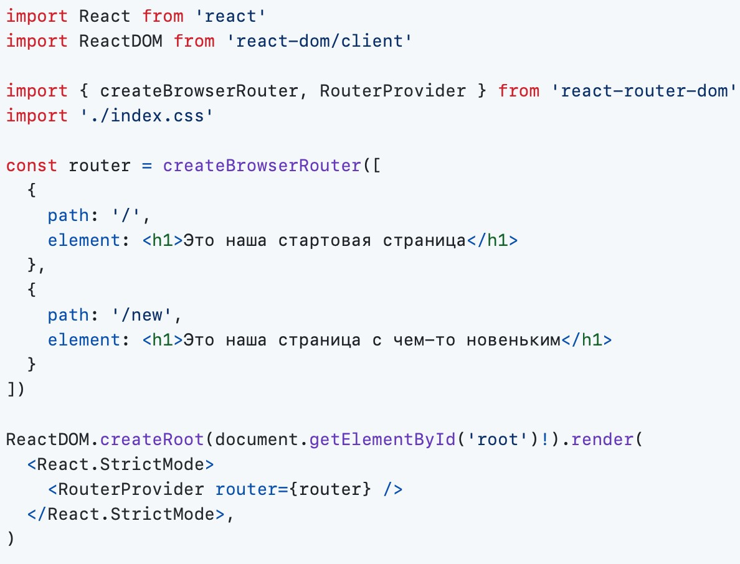
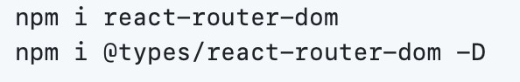
Роутинг
Добавляем роутер в main.js для обработки переходов по url нашего приложения
Пока заменили наш компонент App.tsx на простые элементы
Получить мы их можем если введем нужный url

Slide 25
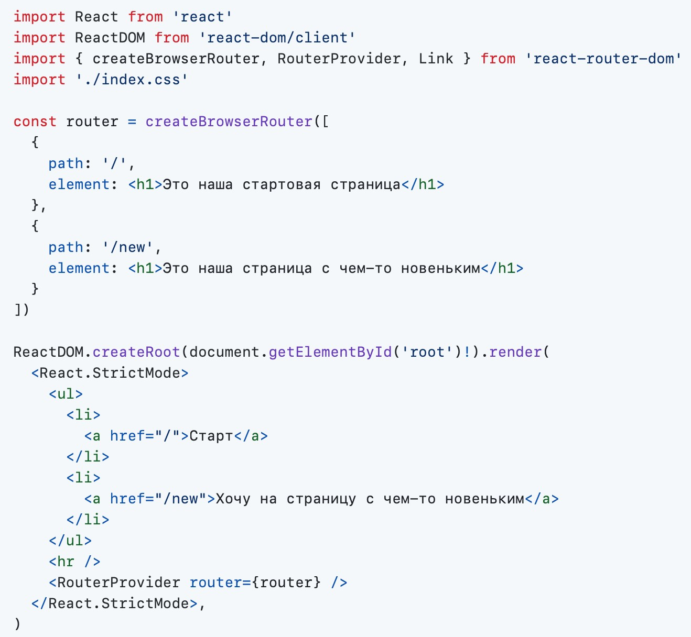

Router
Добавляем новый общий элемент с ссылками на страницы нашего приложения
Нам теперь не нужно вводить вручную url, можем просто нажать ссылку

Slide 26
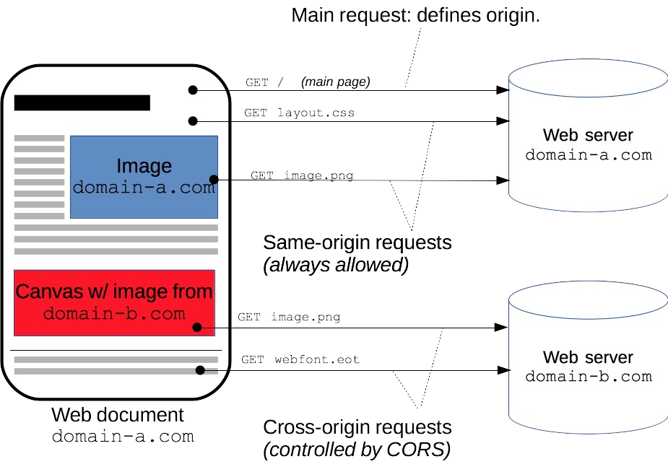
Cors
CORS - мы получили страницу с одного домена, а запросы отправляем на другой
Как решить?
CORS – заголовки на бекенде
Проксирование через сервер фронтенда

Slide 27
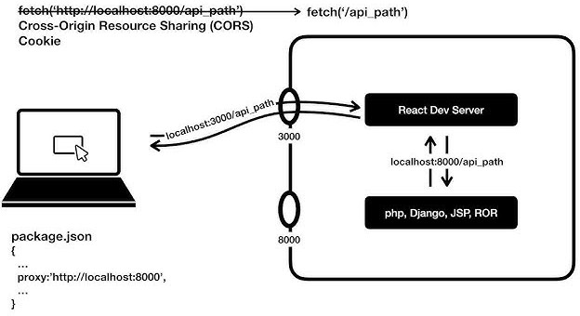
Проксирование CORS
Одно из решений - отправляем запросы на напрямую в веб- сервис, а проксируем через наш сервер фронтенда
Похоже на prod решение при проксировании через Nginx

Slide 28
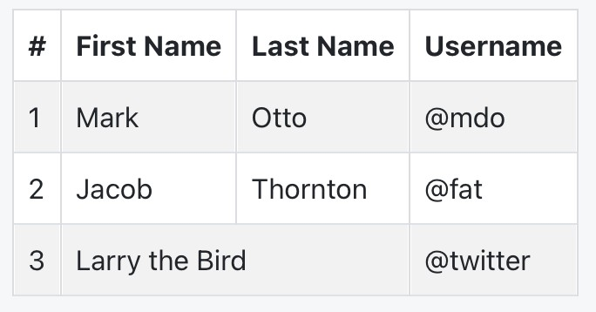
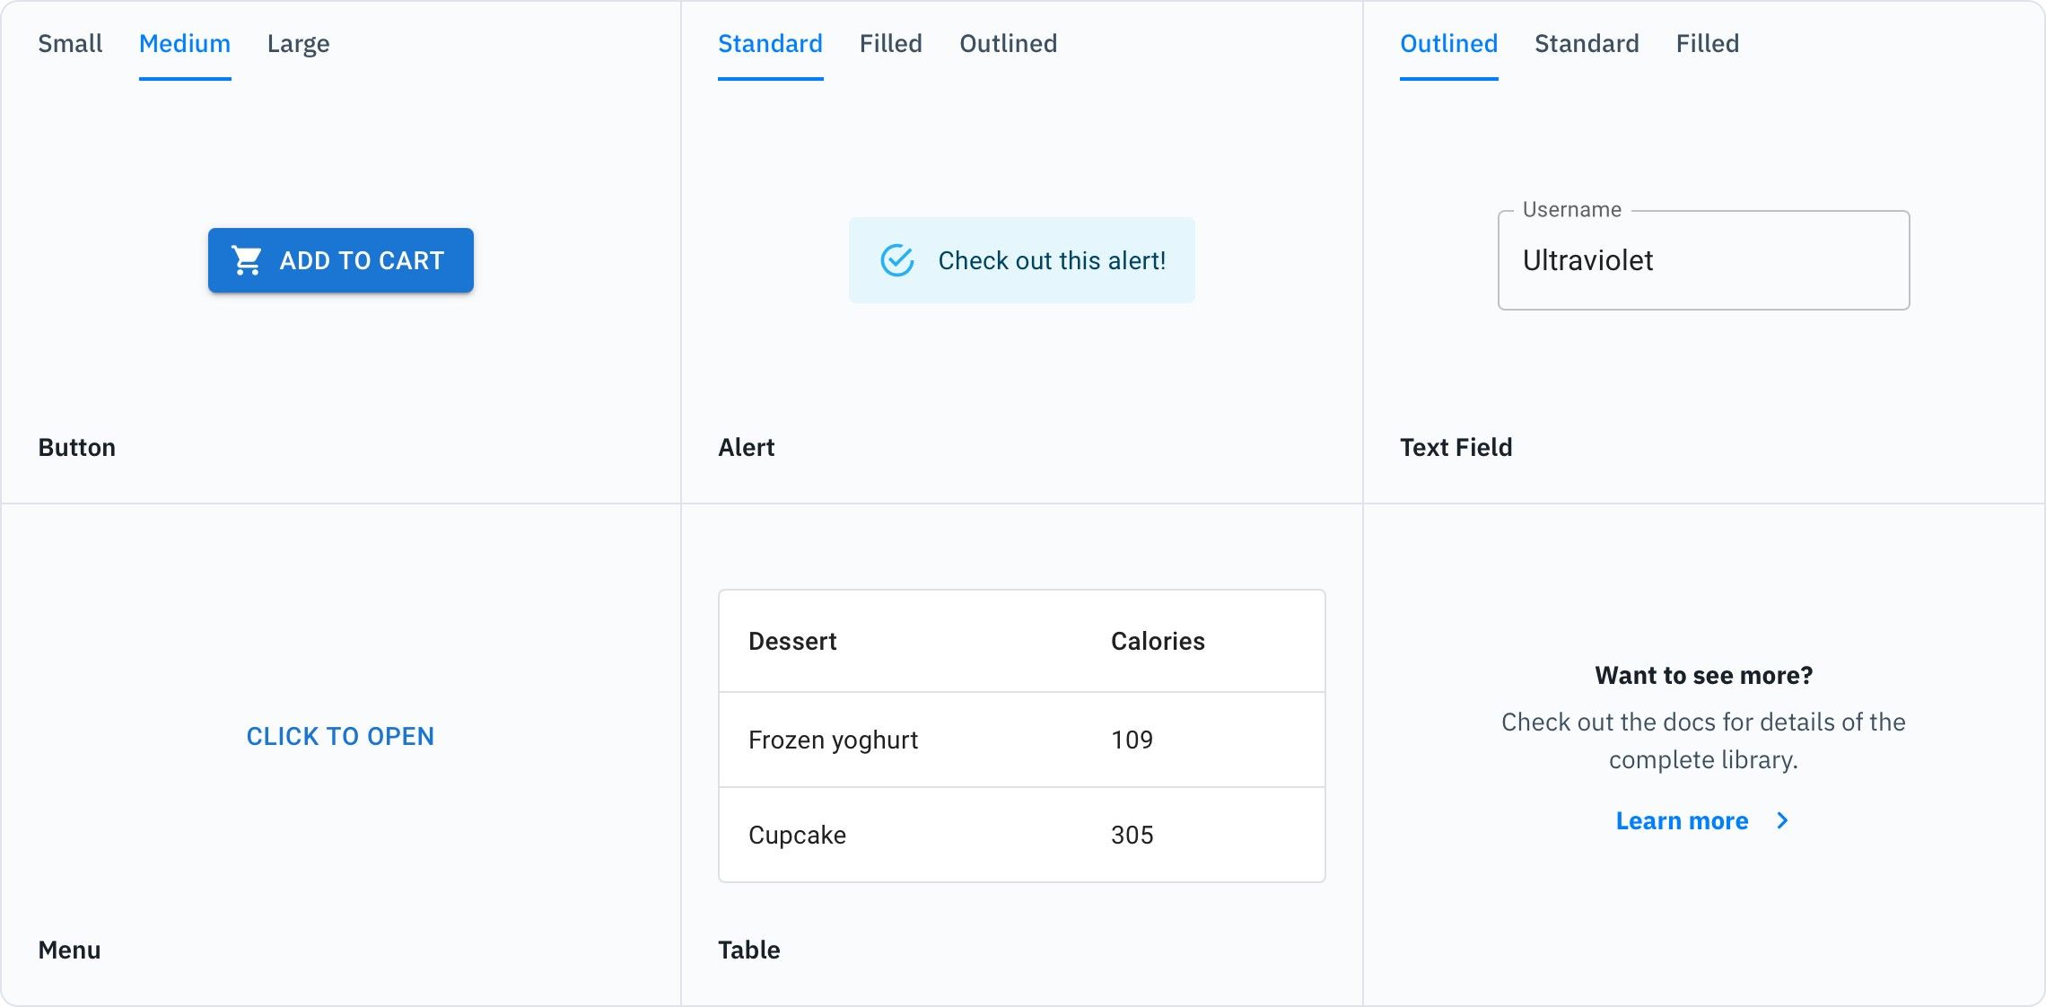
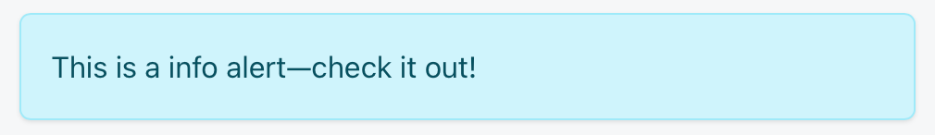
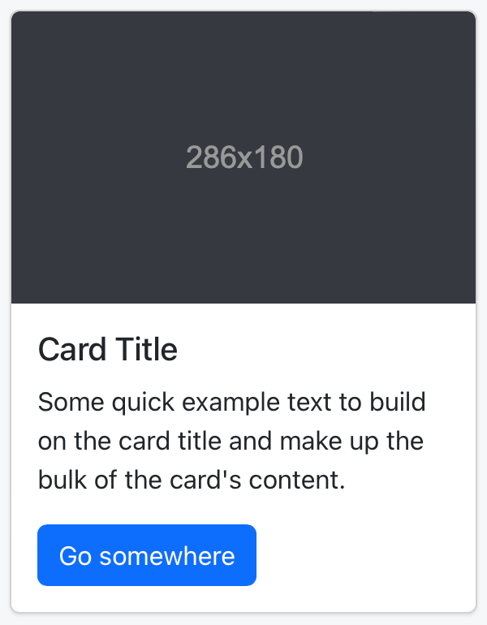
React-Bootstrap vs MUI

Slide 29
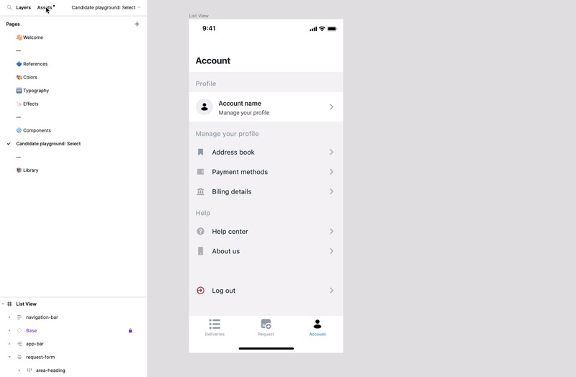
Figma MUI
Набор
компонентов MUI
доступен в Figma
Можно создать
дизайн, используя
готовые
компоненты,
иконки

Slide 30

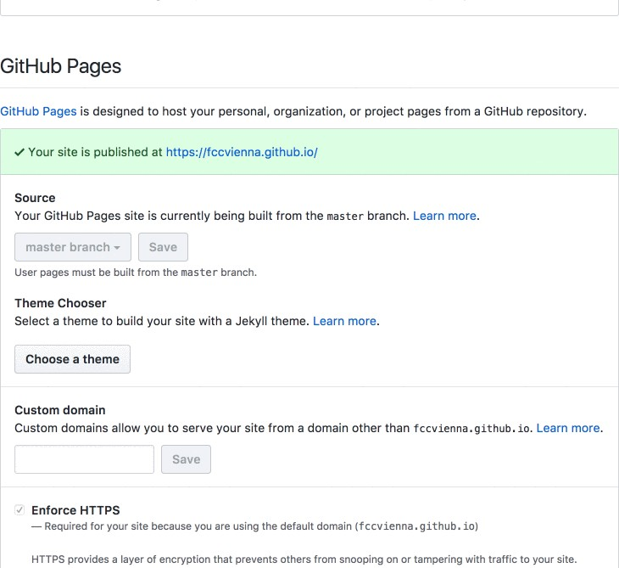
GitHub Pages
https://rashidshamloo.hashnode.dev/deploying-vite-react-app-to-github-pages
GitHub Pages — это
бесплатный хостинг
для статических файлов
Мы можем
бесплатно
развернуть наше
React приложение на
GitHub Pages

